Slide 1
Calcul mental

Slide 2

Développe
Diapositive n°1
$$2(x+3)$$

Slide 3
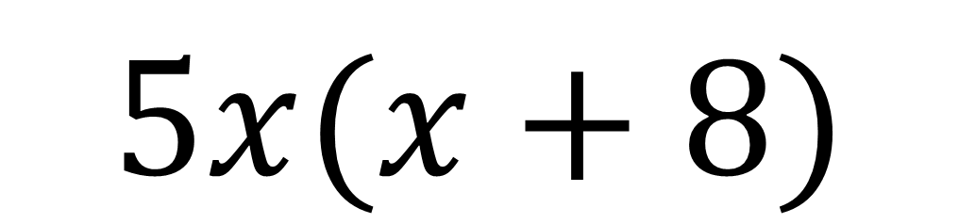
Développe
Diapositive n°2
$$5x(x+8)$$

Slide 4
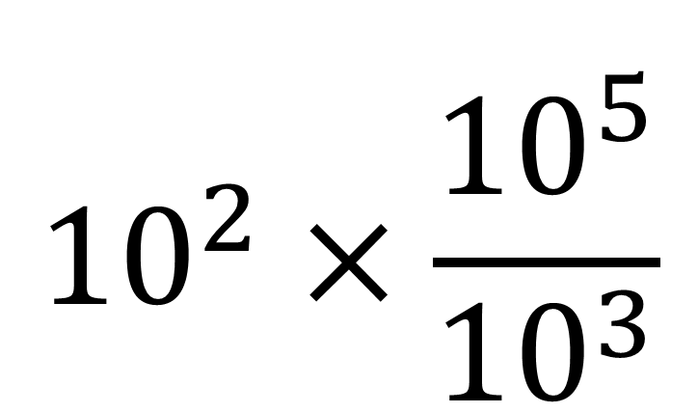
Diapositive n°3
Ecrire sous la forme 10^{n}
$${10}^{2}×\frac{{10}^{5}}{{10}^{3}}$$

Slide 5
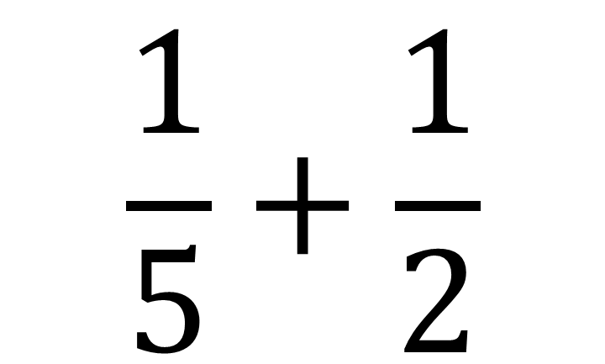
Diapositive n°4
Calcule,
$$\frac{1}{5}+\frac{1}{2}$$

Slide 6
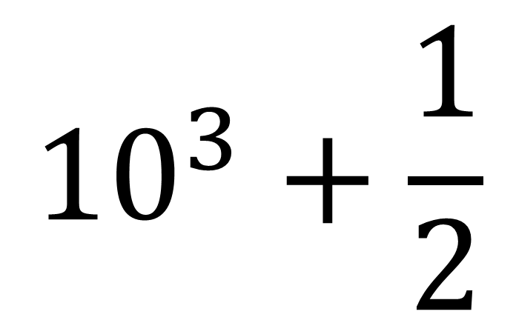
Diapositive n°5
Calcule (mettre le résultat sous forme décimale)
$${10}^{3}+\frac{1}{2}$$

Slide 7
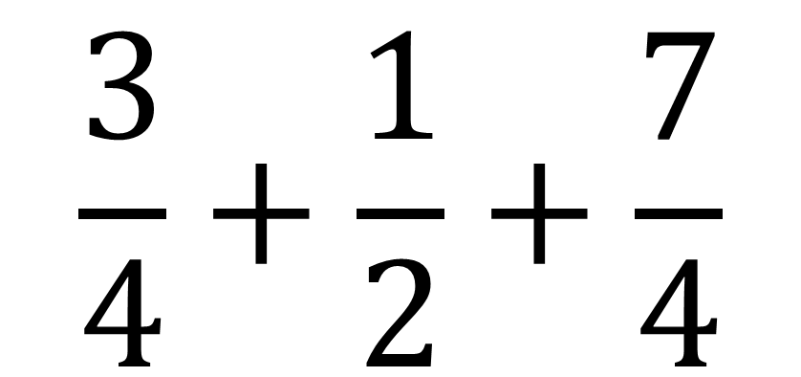
Diapositive n°6
Calcule
$$\frac{3}{4}+\frac{1}{2}+\frac{7}{4}$$

Slide 8
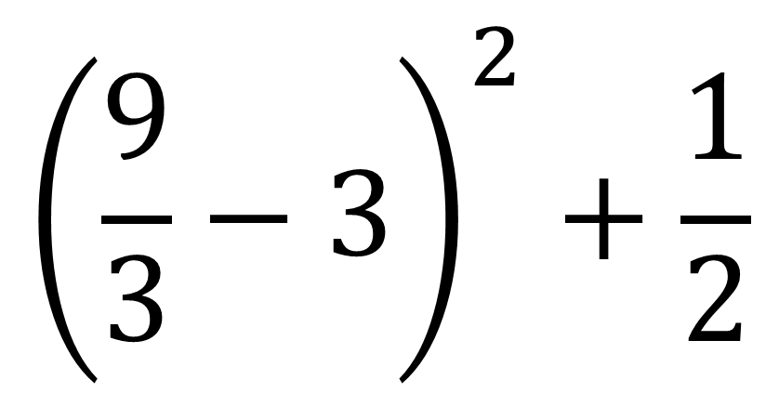
Diapositive n°7
Calcule
$${\left(\frac{9}{3}−3\right)}^{2}+\frac{1}{2}$$

Slide 9
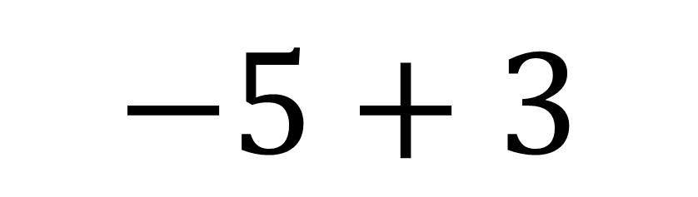
Diapositive n°8
Calcule
$$−5+3$$

Slide 10

Diapositive n°9
Calcule
$${103+10}^{3}$$

Slide 11
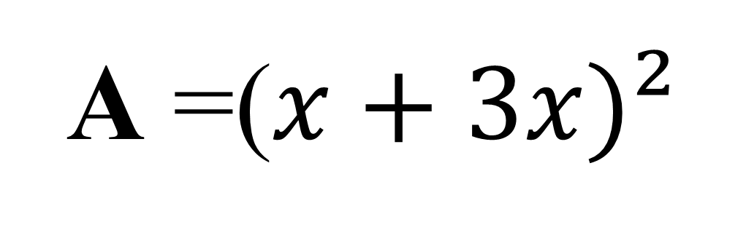
Diapositive n°10
Si x = 2, Calcule A
A =($x+3x)²$

Slide 12
FIN
Posez les stylos

